Slide 1
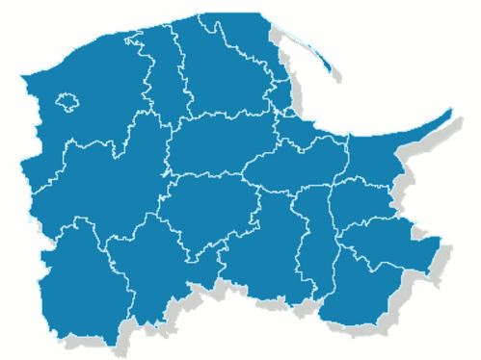
Opieka psychiatryczna województwa pomorskiego w świetle nowych projektów
Blanka Skrzypkowska-Brancewicz

Slide 2
O czym będzie mowa?
Mapy potrzeb zdrowotnych
Ocena NPOZP 2010-2015
Zadania przypisane samorządom terytorialnym powiatowym i wojewódzkim w projekcie NPOZP 2017-2022
Priorytety w dziedzinie psychiatrii dla województwa pomorskiego

Slide 3
Mapy Potrzeb Zdrowotnych
.

Slide 4
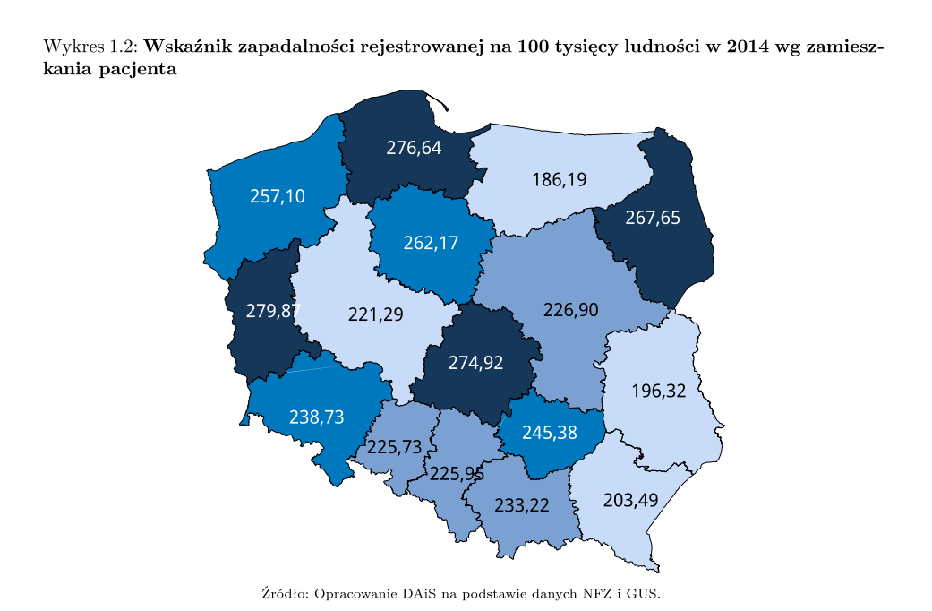
Zapadalność na zaburzenia psychiczne

Slide 5
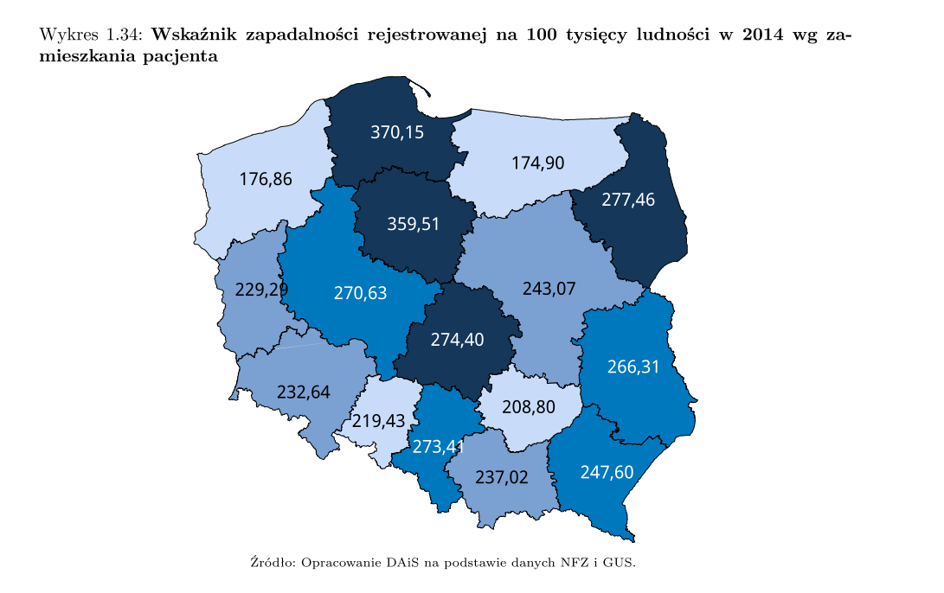
Zaburzenia nastroju

Slide 6
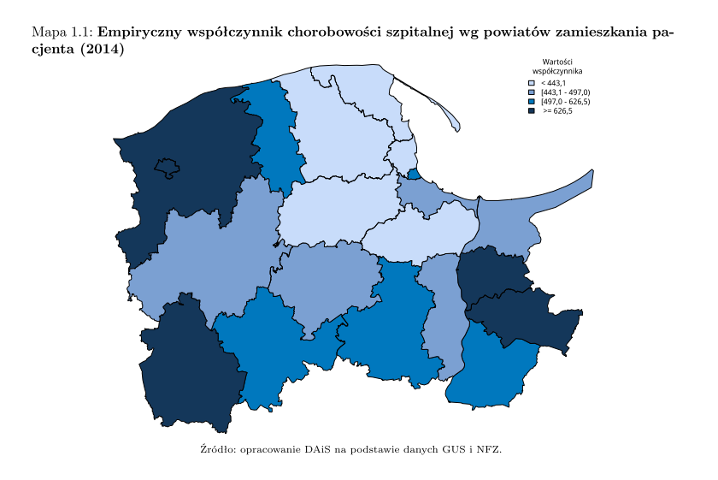
Chorobowość szpitalna

Slide 7
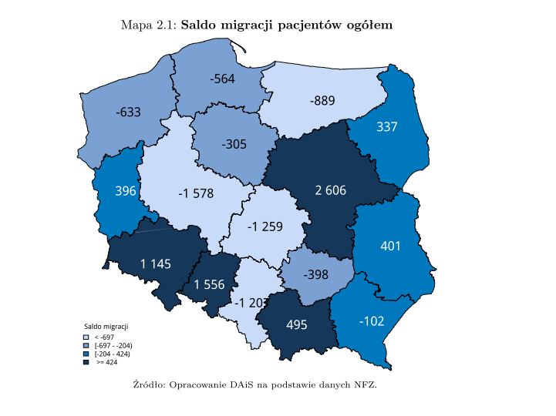
Psychiatryczna opieka stacjonarna

Slide 8
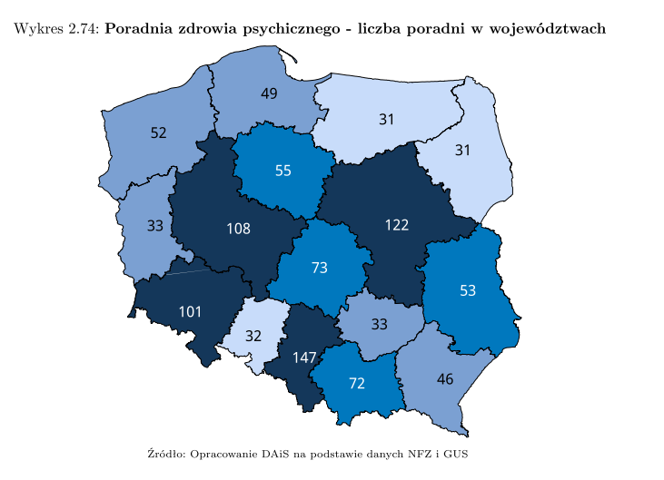
Poradnie Zdrowia Psychicznego

Slide 9
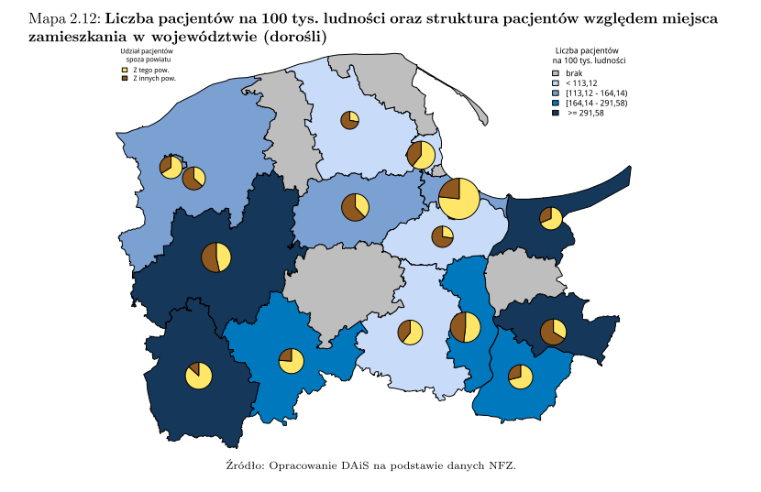
Liczba pacjentów

Slide 10
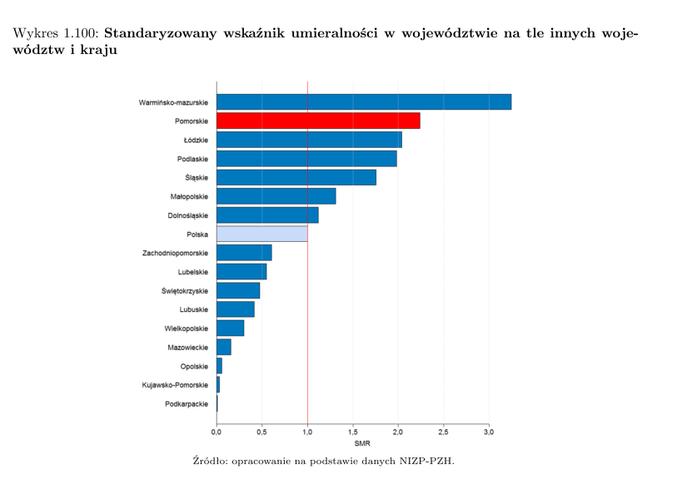
Standaryzowana umieralność

Slide 11
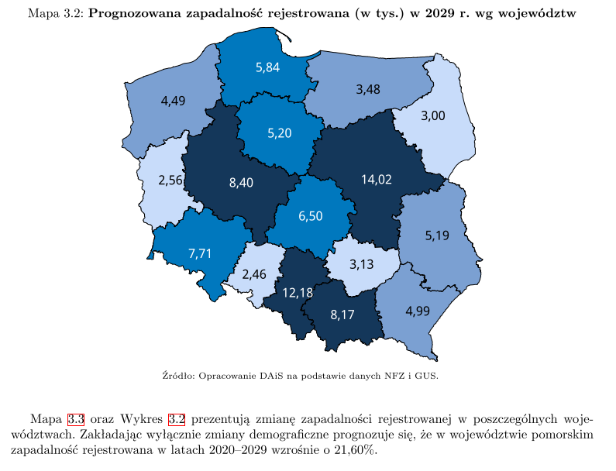
2029 – prognoza zapadalności

Slide 12
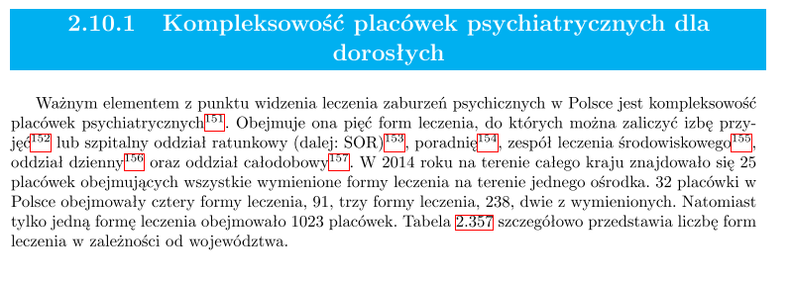
WNIOSKI
80 % pacjentów szpitali leczona jest w dużych szpitalach psychiatrycznych
80% pacjentów leczonych jest w małych poradniach zdrowia psychicznego

Slide 13
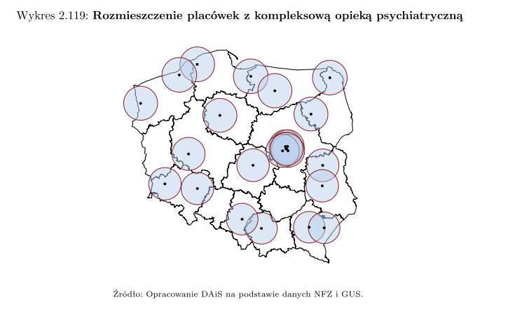
CZP
Kompleksowa opieka psychiatryczna

Slide 14
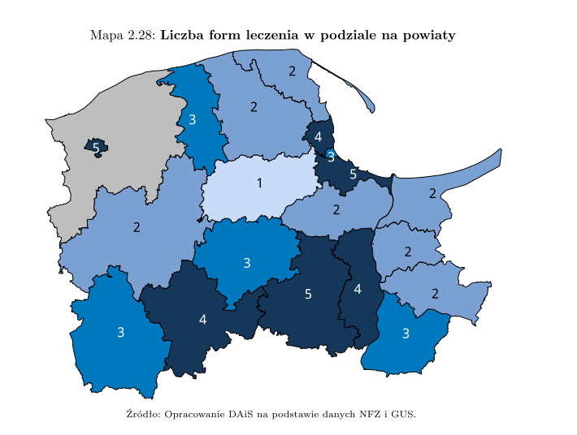
CZP
Kompleksowa opieka psychiatryczna

Slide 15
Ocena NPOZP 2011-2015
.

Slide 16
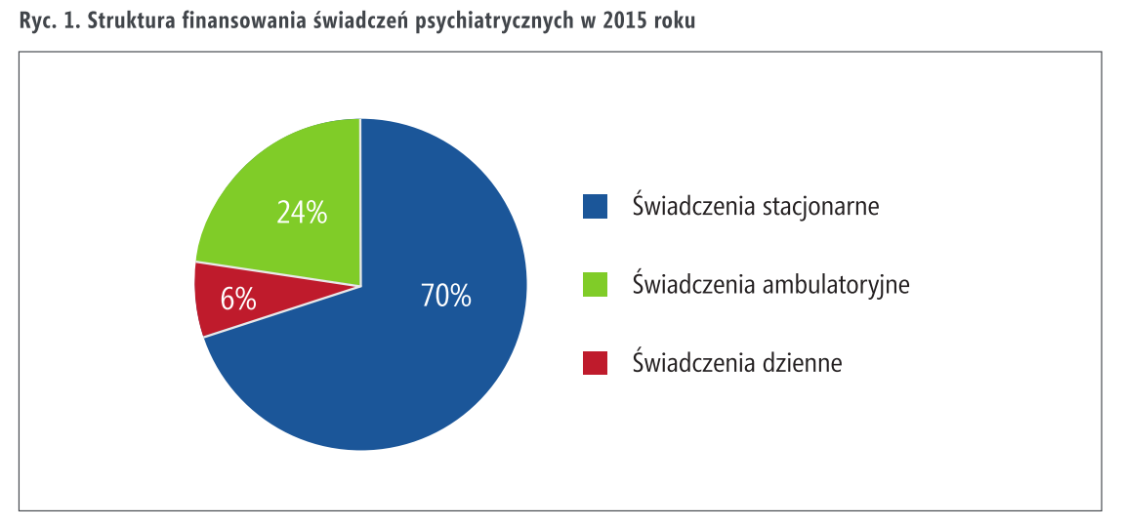
Porażka !

Slide 17
Ocena NPOZP 2010-2015
0pieka psychiatryczna nie była priorytetem opieki zdrowotnej w Polsce
Ograniczona dostępność do psychiatrycznych świadczeń opieki zdrowotnej
Brak koordynacji opieki psychiatrycznej
Wykluczenie społeczne osób z zaburzeniami psychicznymi
Stereotypy, uprzedzenia i niewielka świadomość społeczna dotycząca chorób psychicznych

Slide 18
Przyczyny niepowodzenia
brak analizy wcześniejszych niepowodzeń,
rozmycie odpowiedzialności
ogólnikowość celów projektu,
brak kompleksowości projektu
brak modelu współpracy z pomocą społeczną,
brak koncepcji aktywizacji zawodowej,
brak środków finansowych zapewniających realizację projektu,
brak woli politycznej i konsekwencji we wprowadzaniu zmian.

Slide 19
Zadania przypisanych samorządom terytorialnym powiatowym i wojewódzkim w projekcie NPOZP 2017-2022
.

Slide 20
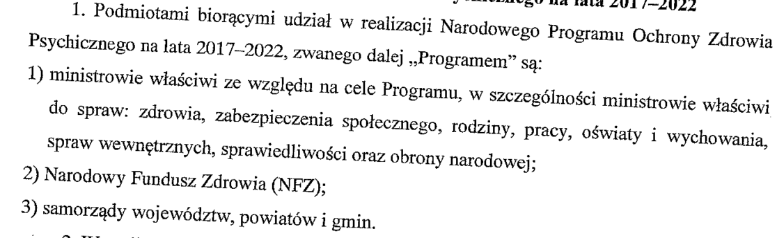
Realizatorzy NPOZP 2017-2022

Slide 21
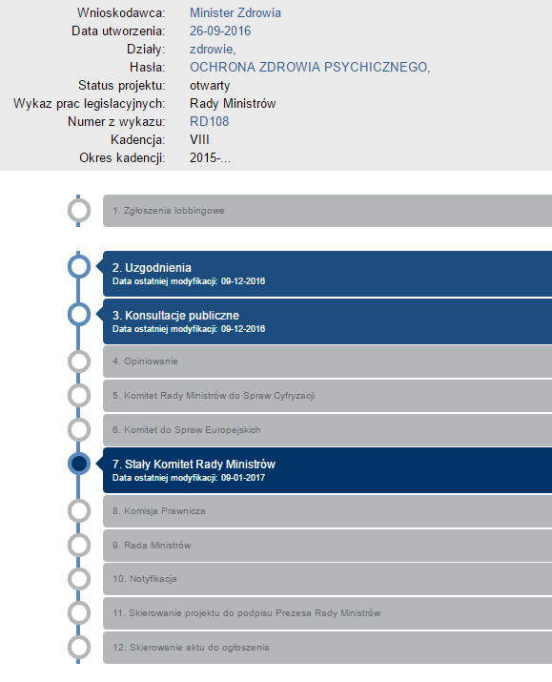
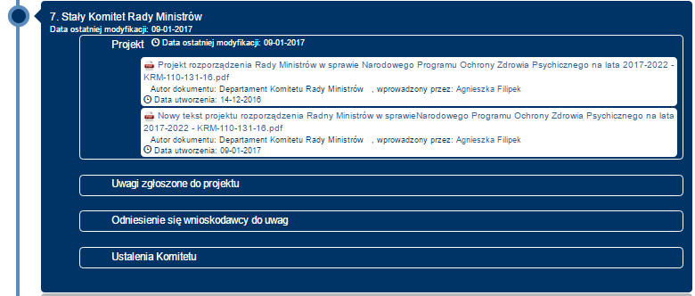
Ścieżka legislacyjna

Slide 22
Ustawa o zdrowiu publicznym z dnia 11 września 2015 r.
W ustawie z dnia 19 sierpnia 1994 r. o ochronie zdrowia psychicznego wprowadza się następujące zmiany: promocja zdrowia psychicznego i zapobieganie zaburzeniom psychicznym realizowane są w ramach Narodowego Programu Zdrowia,
Wielostronna i powszechnie dostępna opieka zdrowotna oraz kształtowanie właściwych postaw społecznych określone są w Narodowym Programie Ochrony Zdrowia Psychicznego
Art. 5a. Podmiot leczniczy prowadzący centrum zdrowia psychicznego zapewnia kompleksową opiekę zdrowotną nad osobami z zaburzeniami psychicznymi na określonym obszarze terytorialnym w formie pomocy doraźnej, ambulatoryjnej, dziennej, szpitalnej i środowiskowej.
;

Slide 23
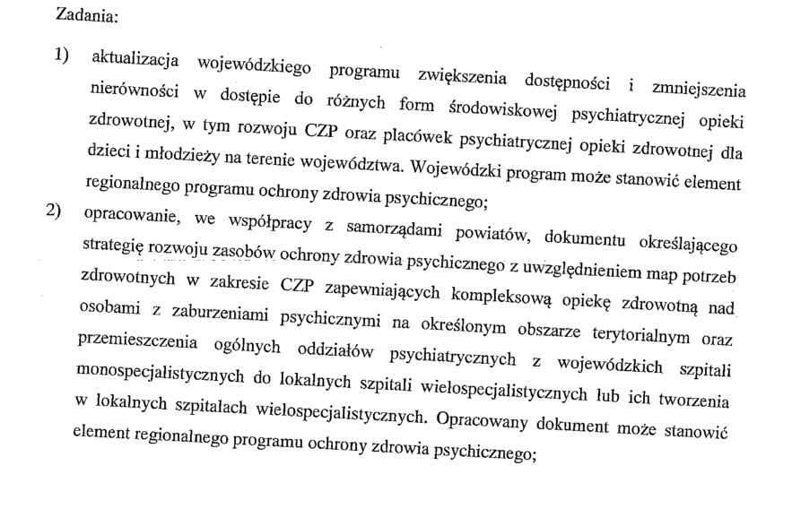
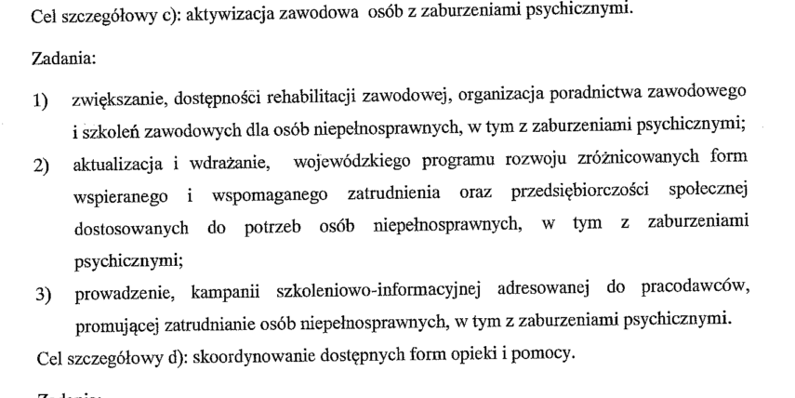
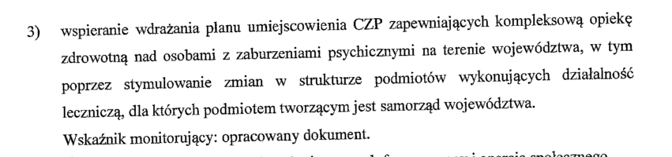
Samorządy Województw

Slide 24
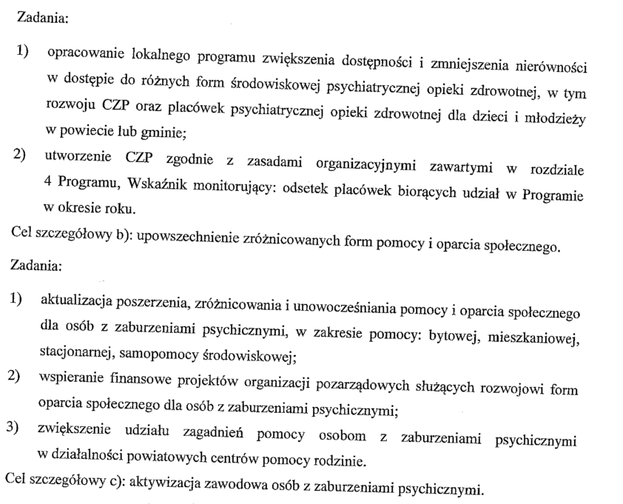
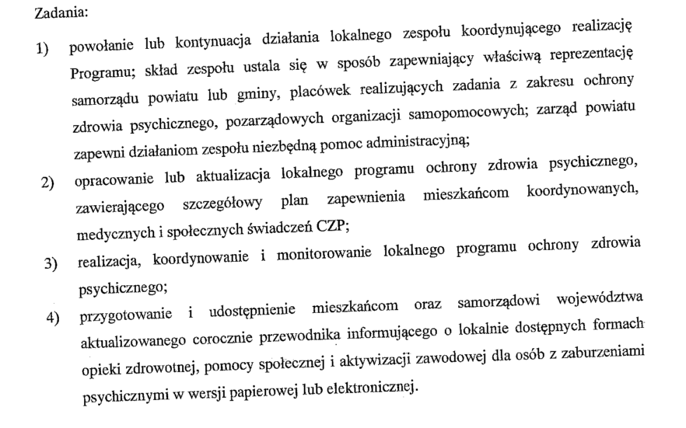
Samorząd powiatów

Slide 25
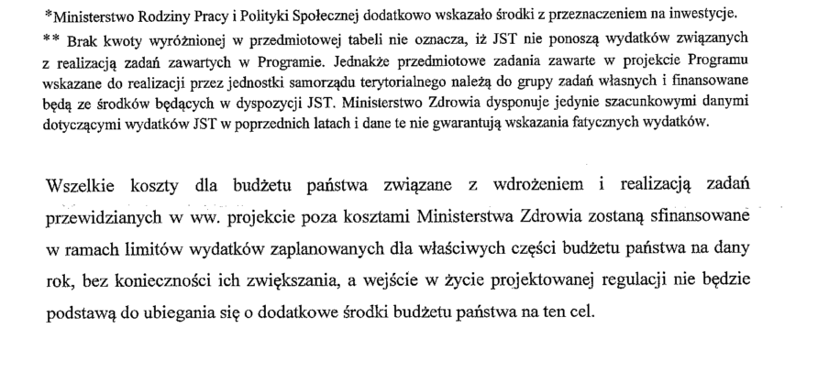

Finansowanie

Slide 26
Priorytety w dziedzinie psychiatrii dla województwa pomorskiego
.

Slide 27
Priorytety rozwoju opieki psychiatrycznej w pomorskim
Poprawa zdrowia psychicznego mieszkańców oraz podniesienie jakości i długości życia osób chorych psychicznie
Zwiększenie dostępności do różnych form środowiskowej psychiatrycznej opieki zdrowotnej
Promocję zdrowia psychicznego i zapobieganie zaburzeniom psychicznym
Poszerzenie, zróżnicowanie i unowocześnianie oparcia społecznego dla osób z zaburzeniami psychicznymi;
Rozwój zróżnicowanych form wspieranego zatrudnienia i przedsiębiorczości społecznej
Koordynacja różnych form opieki i pomocy.

Slide 28
Zwiększenie dostępności do środowiskowej opieki psychiatrycznej
rozwój sieci CZP
w każdym z powiatów ziemskich oraz stworzenie odpowiedniej liczby CZP w powiatach grodzkich poprzez tworzenie nowych Centrów oraz poprawę stanu technicznego i dokapitalizowanie istniejących podmiotów;
zmniejszenie nierówności w dostępie do wszystkich form opieki psychiatrycznej (powiaty: wejherowski, pucki, słupski, bytowski, kartuski, gdański, nowodworski, malborski, tczewski i kwidzyński oraz w powiatach grodzkich – Sopot i Gdynia;
stworzenie jednostek wysokospecjalistycznych o znaczeniu ponadregionalnym (np. oddziału leczenia zaburzeń opornych na leczenie w UCK Gdańsk, oddziału leczenia depresji w WSP w Gdańsku oraz oddziału zaburzeń osobowości i oddziału dla skazanych za przestępstwa seksualne w Starogardzie Gdańskim);
zwiększenie liczby personelu medycznego: psychiatrów (w tym dla dzieci i młodzieży), psychologów (zwłaszcza psychologów klinicznych), pielęgniarek, pracowników socjalnych oraz terapeutów środowiskowych;
zwiększenie finansowania placówek psychiatrycznych;
międzyresortową koordynację różnych form opieki i pomocy.

Slide 29
Promocja zdrowia psychicznego
Główne zakresy prac:
zaburzenia depresyjne
przewlekłe, nawracające zaburzenia psychotyczne
próby i zamachy samobójcze
zaburzenia spowodowane nadużywaniem alkoholu i innych substancji psychoaktywnych
zaburzenia nerwicowe, związane ze stresem i pod postacią somatyczną
Upowszechnianie wiedzy na temat zdrowia psychicznego i rozwijanie umiejętności radzenia sobie w sytuacjach zagrażających zdrowiu psychicznemu dla wybranych grup populacji:
dzieci i młodzieży (np. promocja zdrowia psychicznego w szkołach)
środowisk zagrożonych (np. zapobieganie przemocy w rodzinie)
grup zawodowych pracujących w warunkach dużego obciążenia psychofizycznego (np. pracownicy medyczni, socjalni oraz funkcjonariusze resortów mundurowych)
Zapobieganie wykluczeniu społecznemu i stygmatyzacji osób z zaburzeniami psychicznymi

